Slide 1
Klassinen dynamiikka: sähkömagnetismi
Martikainen Jani-Petri

Slide 2
Tänään
Suhteellisuusteoria ja sähkömagnetismi
Kentien ja hiukkasten dynamiikka

Slide 3
Esimerkkejä nelivektoreista
Nelivirta yhdistää varaustiheyden (rho) ja virrantiheyden (j):
Nelipotentiaaliin ympätään skalaari- ja vektoripotentiaalit sähkömagnetismissa
Viime luennolla

Slide 4
Sähkömagnetismi
Miksi sähkö- ja magneettikentät tulisi nähdä saman asian ilmentyminä?
Miksi niistä ei ole mielekästä puhua absoluuttisina itsenäisinä ilmiöinä?
Vastaus: Kentät muuttuvat Lorentzin muunnoksissa
Miten sama fysiikka ilmestyy eri inertiaalikoordinaatistoissa…muistiinpanot https://www.feynmanlectures.caltech.edu/II_13.html

Slide 5
Kenttien muunnos?
Nelipotentiaali…siitä kentät
Muistiinpanot
Jupyter notebook

Slide 6
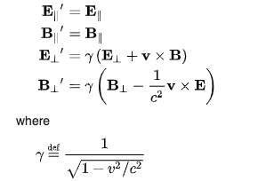
Maxwellin yhtälöt
Suhteellisuusteorian lähtökohta oli ottaa Maxwellin yhtälöt ”tosissaan”.
Niissä ei siis muutoksia. Ovat ok relativistisessa maailmassa.
Inertiaalikoordinaatistojen
välillä sähkö- ja magneettikentät
muuttuvat
Yhteisvaikutus pysyy samana
Parempi puhua sähkö-
magneettisesta kentästä
Kenttien muunnos Lorentzin muunnoksessa
Miten sama fysiikka ilmestyy. Hauska ajatuskoe
https://www.feynmanlectures.caltech.edu/II_13.html

Slide 7
Kysymys
Teillä on anti-symmetrinen 4x4 tensori (ajattele matriisia)
Kuinka monta itsenäistä elementtiä tällä tensorilla on?
Vastaus=4x4-4-6=6

Slide 8
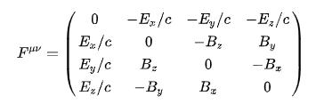
Maxwellin yhtälöt
Koska kentät erikseen eivät ole absoluuttisia, ne voidaan yhdistää ns. kenttätensoriksi
Joka saadaan neli-potentiaalista
Missä esiintyy tavalliset skalaari- ja vektoripotentiaalit yhdessä
Hyvä tietää, mutta ei tarvitse
osata soveltaa yksityiskohtia

Slide 9

Maxwellin yhtälöt
Kun vielä määritellään nelivirta (kenttien lähde) varaustiheyden ja virrantiheyden avulla (vilahti viime luennolla)
Voimme osoittaa, että kaikki Maxwellin yhtälöt voidaan kirjoittaa tiiviisti

Slide 10
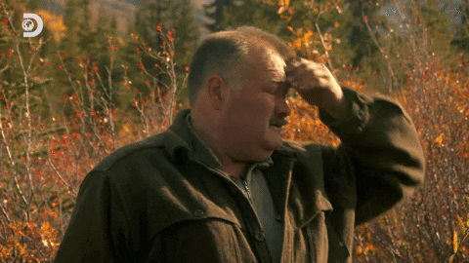
Kytkentä kenttien ja hiukkasten välillä
Lagrangen tiheys (kentillä) ja Lagrangen funktio (hiukkasilla)?
Muistiinpanot
Koska kytketyn systeemin ratkominen on usein vaikeaa,
tavallisesti pakotetaan toinen osa annetuksi.

Slide 11
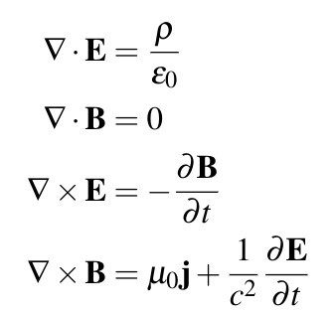
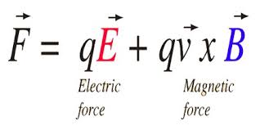
Lähtökohta vaikutuksessa ja Hamiltonin periaatteessa
Sama kytkentätermi missä nelipotentiaali ja
virrantiheys esiintyy antaa...
Euler-Lagrange
kentille
Lagrange yhtälö
varaukselle

Slide 12
Yhteenveto
Tänään suhteellisuusteorian ja sähkömagnetismin yhteispeliä
Miten kentien ja hiukkasten dynamiikka kytkeytyvät toisiinsa
Ensi kerralla: viimeinen luento on kertausta

